Slide 1
Консультация
Актуальность проблемы речевого развития детей дошкольного возраста.
Речь воспитателя, как образец подражания
.
Выполнила учитель-логопед ГБДОУ
г. Севастополя "Детский сад №124"
Матушкина Людмила Викторовна

Slide 3
Актуальность
проблемы речевого развития
Проблема речевого развития детей дошкольного возраста на сегодняшний день очень актуальна, т.к. процент дошкольников с различными речевыми нарушениями остается стабильно высоким.
• Овладение родным языком является одним из важных приобретений ребенка в дошкольном детстве.
• В современном дошкольном образовании речь рассматривается как одна из основ воспитания и обучения детей.
• Речь - это инструмент развития высших отделов психики.
• С развитием речи связано формирование как личности в целом, так и во всех основных психических процессов.
• Обучение дошкольников родному языку должно стать одной из главных задач в подготовке детей к школе.
• Главной задачей развития связной речи ребенка в дошкольном возрасте является совершенствование монологической речи.
Все вышеназванные виды речевой деятельности актуальны при работе над развитием связной речи детей.

Slide 4
Речевое развитие (ФГОС ДО)
Развитие звуковой и интонационной культуры
Знакомство с книжной культурой и детской литературой
Развитие речевого творчества
Формирование звуковой аналитико-синтетической активности как предпосылки обучения грамоте

Slide 5
Целью работы воспитателя по развитию речи детей дошкольного возраста является становление начальной коммуникативной компетентности ребенка.

Slide 6
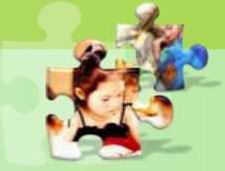
Основа речевой развивающей среды
Речь педагога
Насыщенность среды
Методы и приемы речевого развития

Slide 7
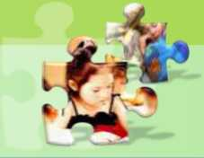
Условия для полноценного речевого развития
Обучение на основе комплексно-тематического принципа
Обучение на основе принципа интеграции ОО
Создание развивающей предметно-пространственной среды
Целенаправленная работа воспитателей и специалистов над речевым
развитием во всех видах деятельности
Повышение профессионального роста педагогов в вопросах речевого
развития
Изучение состояния устной речи детей
Участие родителей в речевом воспитании детей

Slide 8
Средства развития речи
 | Художественная литература
 | Изобразительное искусство
 | Музыка и театр
 | Общение взрослого с ребенком
 | Занятия по речевому развитию
 | Культурно языковая среда
 | Занятия по другим разделам программы
1

Slide 9
Психолого - педагогические требования к развивающей предметно - пространственной среде в соответствии с ФГОС ДО
ПОЛИФУНКЦИОНАЛЬНОСТЬ
НАСЫЩЕНОСТЬ
ВАРИАТИВНОСТЬ
ДОСТУПНОСТЬ
БЕЗОПАСНОСТЬ
ТРАНСФОРМИРУЕМОСТЬ

Slide 10
Артикуляционная гимнастика

Slide 11
Дыхательная гимнастика

Slide 13
Развитие грамматического строя речи, формирований
предпосылок к обучению грамоте ^{v} (г?
ДВА ВРАТА ДВА БРАТА ШИПЯЩАЯ СЕМЕЙКА
[Я СЕМЕЙКА

Slide 14
Развитие связной речи
Высота
Части дерева
* ⁴
Плоды
Форма листьев
Клён
Рябина Сосна

Slide 16
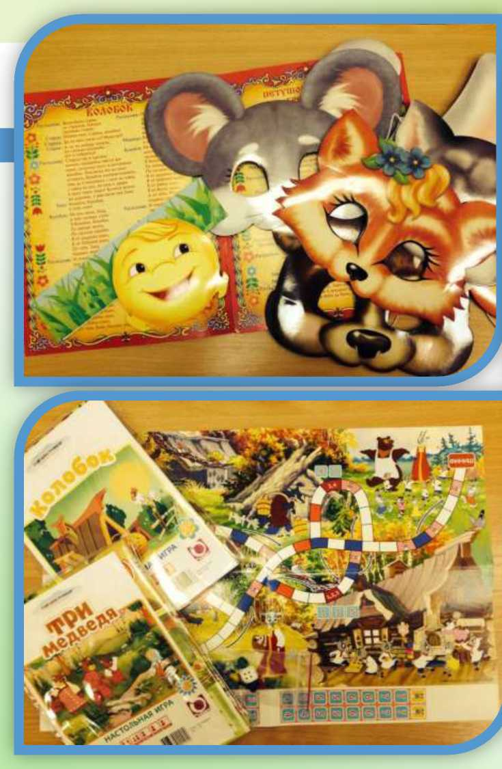
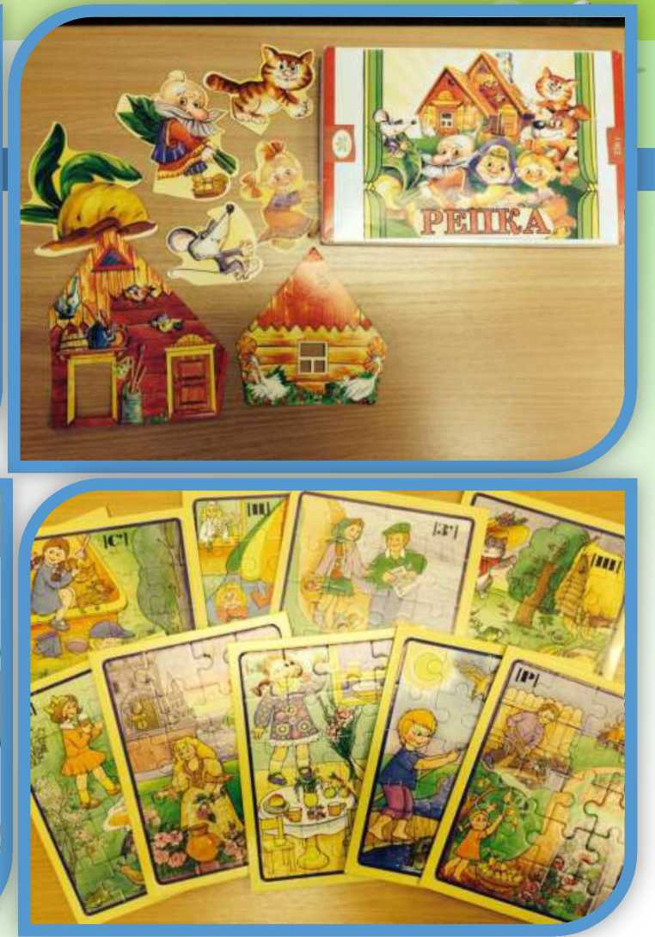

Slide 17
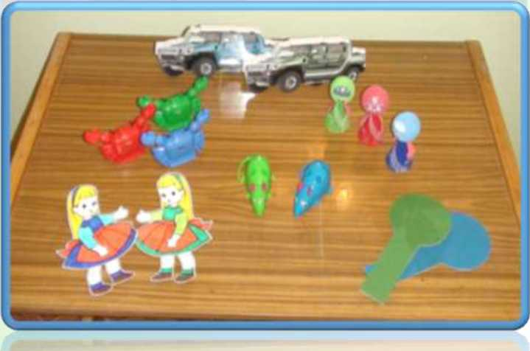
Развитие фонематического слуха

Slide 18
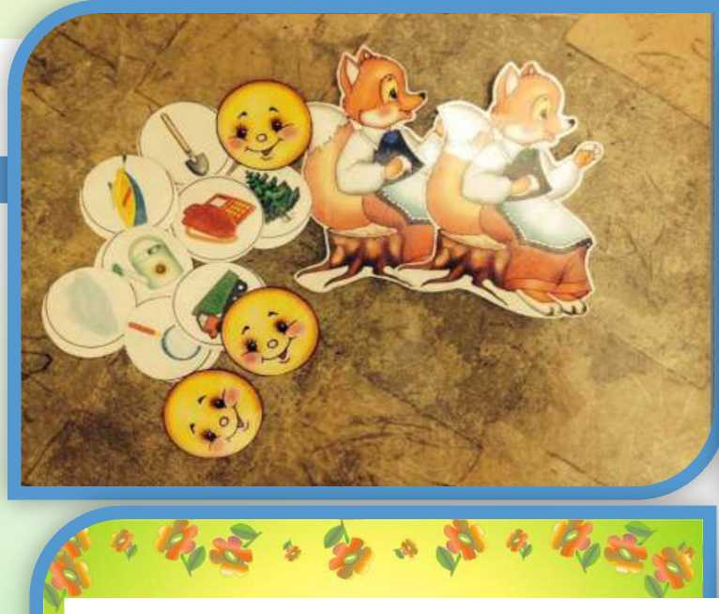
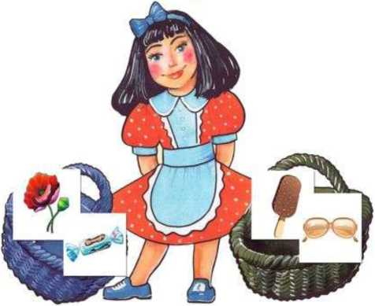

Slide 19
Дети младших групп, развитие которых находится на рубеже перехода от предметной к игровой деятельности, должны получать от среды возможности развития именно этих видов деятельности. Должна быть мощно представлена среда предметной деятельности и связанных с ней условий сенсорного воспитания и развития детей, здесь же получает питание зарождающаяся игровая деятельность.
В средней группе должно преобладать такое содержание развивающей среды, которое определяет переходный этап от предметной деятельности к более развитой игровой. Поэтому игровое оборудование в течение года постепенно уступает место академическому содержанию деятельности.
Старшая группа. Здесь идет дальнейшее развитие ведущей деятельности, это период пика развития творческой сюжетно-ролевой игры, и здесь к игре предъявляются особые требования. В старшей группе одна из основных задач педагогов состоит в организации предметно-развивающей среды для познавательного развития. Материалы среды регулярно пополняются.
Подготовительная к школе группа близка по наполнению к старшей группе, но отличается содержанием, в которое укладываются программные задачи, индивидуальные особенности и потребности детей. Здесь те же подходы к формированию среды, может быть, чуть больше объем содержания.

Slide 20
Методы речевого развития
Наглядные
НЕПОСРЕДСТВЕННОЕ НАБЛЮДЕНИЕ
И ЕГО РАЗНОВИДНОСТИ (НАБЛЮДЕНИЯ В ПРИРОДЕ, ЭКСКУРСИИ), ОПОСРЕДОВАННОГО НАБЛЮДЕНИЕ (ИЗОБРАЗИТЕЛЬНАЯ НАГЛЯДНОСТЬ).
Словесные
ЧТЕНИЕ И РАССКАЗЫВАНИЕ ХУДОЖЕСТВЕННЫХ ПРОИЗВЕДЕНИЙ, ЗАУЧИВАНИЕ НАИЗУСТЬ, ПЕРЕСКАЗ, РАССКАЗЫВАНИЕ С И БЕЗ ОПОРЫ НА НАГЛЯДНЫЕ МАТЕРИАЛЫ.
Практические
ДИДАКТИЧЕСКИЕ ИГРЫ, ИГРЫ ДРАММАТИЗАЦИИ, ИСЦЕНИРОВКИ, ДИДАКТИЧЕСКИЕ УПРАЖНЕНИЯ, ПЛАСТИЧЕСКИЕ ЭТЮДЫ, ХОРОВЫЕ ИГРЫ.

Slide 21
Приемы, развивающие речевую
активность

Slide 22
«Все задачи развития речи детей дошкольного
Формирование грамматического строя речи
возраста (обогащение словарного запаса,
формирование грамматического строя речи, звуковая культура) не достигнут своей цели, если не найдут
Развитие связной речи
завершающего выражения в развитии связной речи.»
/Ушакова О.С./
Обогащение словарного запаса
Звуковая культура

Slide 23
Связная речь -это развернутое изложение определенного содержания, которое осуществляется логично, последовательно и
точно, грамматически правильно и образно.

Slide 24
Типы связной речи

Slide 25
/- -\
это специальный текст, который начинается с
общего тезиса, определяющего и называющего
предмет или объект; затем идет перечисление
признаков, свойств, качеств, действий;
завершает описание итоговая фраза,
оценивающая предмет.
это сюжет, развертывающийся во времени и в логической последовательности.
ч__/
это текст, включающий причинноследственные конструкции, вопросы, оценку.

Slide 27
Спасибо за внимание !!!

